Slide 1




TRƯỜNG TIỂU HỌC SỐ 1 MỸ THÀNH
CHÀO MỪNG QUÝ THẦY CÔ
VỀ DỰ GIỜ THĂM LỚP
Môn: Tiếng Việt
BÀI 24: BẠN NHỎ TRONG NHÀ (T3)
Giáo viên: Nguyễn Thị Mỹ Trúc
Lớp: 3A

Slide 2
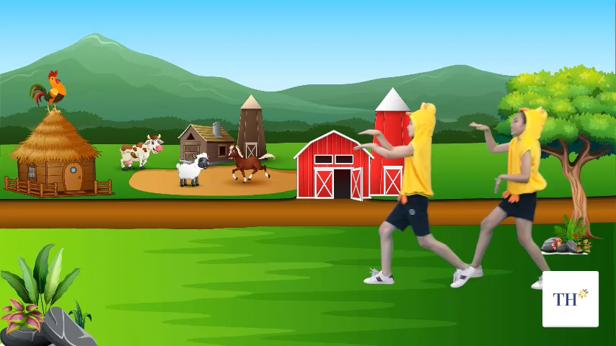

Slide 3
Thứ Năm ngày 02 tháng 12 năm 2022
TIẾNG VIỆT
BÀI 24: BẠN NHỎ TRONG NHÀ (T3)
1. Luyện tập.
Bài 1. Tìm từ ngữ về bạn trong nhà theo từng nhóm sau:
Vật nuôi | Đồ đạc
M:Mèo | M: Quạt điện
Chó, thỏ, cá, trâu, bò, lợn, gà,...
Bàn, ghế, tủ lạnh, nồi cơm điện; đèn bàn, tivi, giá sách,...

Slide 4
Thứ……ngày…..tháng…..năm…….
TIẾNG VIỆT
BÀI 24: BẠN NHỎ TRONG NHÀ (T3)
Bài 2. Đọc đoạn văn dưới đây và trả lời câu hỏi.
Nhà Thủy ở ngay dưới thuyền. Con sông thân yêu, nơi có « nhà» của Thủy ấy, là sông Hồng, lòng sông mở mênh mông, quãng chảy qua Hà Nội càng mênh mông hơn. Mỗi cánh buồm nổi trên dòng sông, nom cứ như là một con bướm nhỏ. Lúc nắng ửng mây hồng, nước sông nhấp nháy như sao bay.
( Theo Phong Thu )
- Cánh buồm trên sông được so sánh với vật nào?
+ Cánh buồm trên sông được so sánh với con bướm nhỏ.
- Nước sông được ví với sự vật nào?
+ Nước sông nhấp nháy lúc nắng ửng hồng được ví với sao bay.

Slide 5
Thứ Năm ngày 02 tháng12 năm 2022
TIẾNG VIỆT
BÀI 24: BẠN NHỎ TRONG NHÀ (T3)
Bài 3. Tìm hình ảnh so sánh trong các đoạn thơ dưới đây. Nêu tác dụng của hình ảnh so sánh.
Cau cao cao mãi
Tàu vươn giữa trời
Như tay xòe rộng
Hứng làn mưa rơi.
(Ngô Viết Dinh)
Sân nhà em sáng quá
Nhờ ánh trăng sáng ngời
Trăng tròn như cái đĩa
Lơ lửng mà không rơi.
(Nhược Thủy–Phương Hoa)
Sương trắng viền quanh núi
Như một chiếc khăn bông
Ồ, núi ngủ lười không!
Giờ mới đang rửa mặt.
(Thanh Hào)
Một hôm mặt đất
Mọc lên cái cây
Cái cây bé nhỏ
Lá mềm như mây.
(Lâm Thị Mỹ Dạ)

Slide 6
Thứ Năm ngày 02 tháng 11năm 2022
TIẾNG VIỆT
BÀI 24: BẠN NHỎ TRONG NHÀ (T3)
Bài 3. Tìm hình ảnh so sánh trong các đoạn thơ dưới đây. Nêu tác dụng của hình ảnh so sánh.
Cau cao cao mãi
Tàu vươn giữa trời
Như tay xòe rộng
Hứng làn mưa rơi.
(Ngô Viết Dinh)
Sân nhà em sáng quá
Nhờ ánh trăng sáng ngời
Trăng tròn như cái đĩa
Lơ lửng mà không rơi.
(Nhược Thủy–Phương Hoa)
+ Hình ảnh so sánh trong đoạn thơ thứ nhất: Tàu cau như tay xòe rộng hứng mưa.
+ Hình ảnh so sánh trong đoạn thơ thứ hai: Trăng tròn như cái đĩa.

Slide 7
Thứ Năm ngày 02 tháng 12 năm 2022
TIẾNG VIỆT
BÀI 24: BẠN NHỎ TRONG NHÀ (T3)
Bài 3. Tìm hình ảnh so sánh trong các đoạn thơ dưới đây. Nêu tác dụng của hình ảnh so sánh.
Sương trắng viền quanh núi
Như một chiếc khăn bông
Ồ, núi ngủ lười không!
Giờ mới đang rửa mặt.
(Thanh Hào)
Một hôm mặt đất
Mọc lên cái cây
Cái cây bé nhỏ
Lá mềm như mây.
(Lâm Thị Mỹ Dạ)
+ Hình ảnh so sánh trong đoạn thơ thứ ba: Sương trắng viền quanh núi như một chiếc khăn bông.
+ Hình ảnh so sánh trong đoạn thơ thứ tư: Lá mềm như mây

Slide 8
Bài 3. Nêu tác dụng của hình ảnh so sánh.
- Tác dụng của hình ảnh so sánh là làm cho câu văn, câu thơ, nêu đặc điểm miêu tả người, sự vật,... Cụ thể hơn, sinh động hơn, rõ hơn, dễ cảm nhận hơn. (VD: Trăng tròn như cái đĩa; Lá cây mềm như mây;...). Hình ảnh so sánh cũng giúp cho câu văn hay hơn, dễ hiểu hơn.

Slide 9
Chơi trò chơi: Ai nhanh, ai đúng?
Em hãy đoán xem đâu là con vật trong nhà:
Lợn
Sư tử
Chó
Gà
Mèo
Gấu trúc

Slide 10
Chơi trò chơi: Ai nhanh, ai đúng?
Em hãy đoán xem đâu là con vật trong nhà:
Lợn
Chó
Gà
Mèo

Slide 11
Chơi trò chơi: Ai nhanh, ai đúng?
Em hãy đoán xem đâu là đồ vật trong nhà:
ghế
bàn
hoa giấy
tủ giày
cánh đồng
bóng đèn

Slide 12
Chơi trò chơi: Ai nhanh, ai đúng?
Em hãy đoán xem đâu là đồ vật trong nhà:
ghế
bàn
tủ giày
bóng đèn

Slide 13

XIN CHÂN THÀNH CẢM ƠN
QUÝ THẦY CÔ GIÁO VÀ CÁC EM

